Slide 1




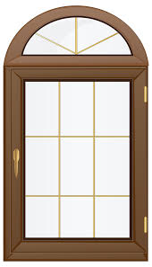






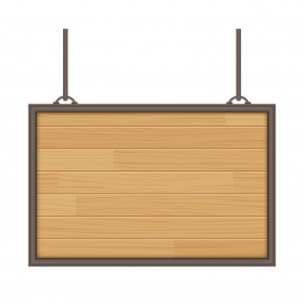

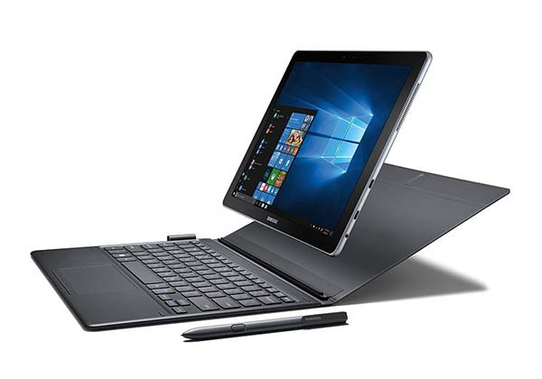
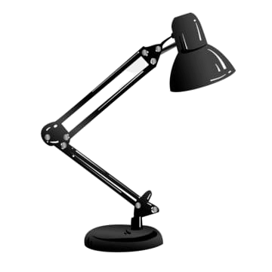





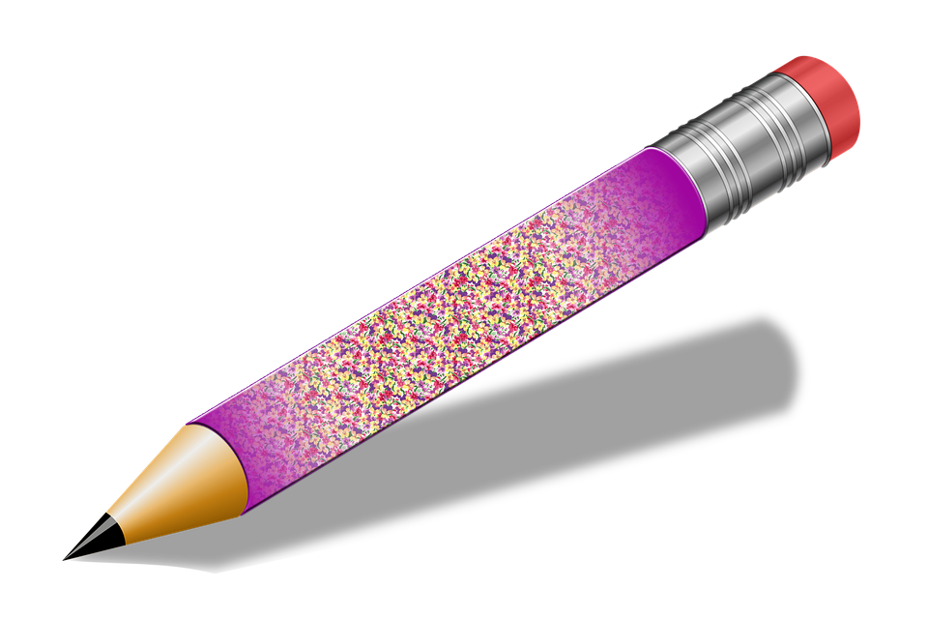
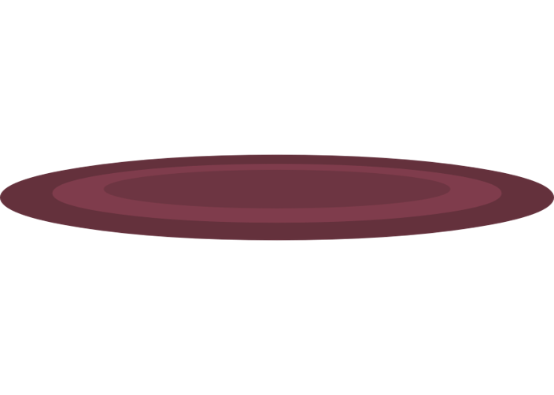

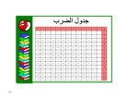

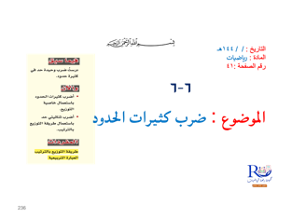

Slide 2

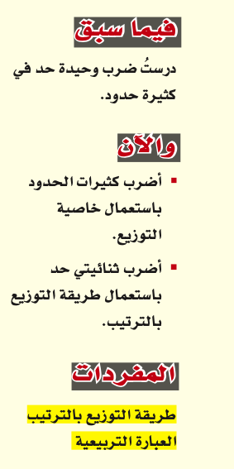

التاريخ : / / ١٤٤هـ
المادة : رياضيات
رقم الصفحة :٤١
٦-٦
الموضوع : ضرب كثيرات الحدود

Slide 3
جدول الضرب
x | ٠ | ١ | ٢ | ٣ | ٤ | ٥ | ٦ | ٧ | ٨ | ٩ | ١٠ | ١١ | ١٢
٠ | ٠ | ٠ | ٠ | ٠ | ٠ | ٠ | ٠ | ٠ | ٠ | ٠ | ٠ | ٠ | ٠
١ | ٠ | ١ | ٢ | ٣ | ٤ | ٥ | ٦ | ٧ | ٨ | ٩ | ١٠ | ١١ | ١٢
٢ | ٠ | ٢ | ٤ | ٦ | ٨ | ١٠ | ١٢ | ١٤ | ١٦ | ١٨ | ٢٠ | ٢٢ | ٢٤
٣ | ٠ | ٣ | ٦ | ٩ | ١٢ | ١٥ | ١٨ | ٢١ | ٢٤ | ٢٧ | ٣٠ | ٣٣ | ٣٦
٤ | ٠ | ٤ | ٨ | ١٢ | ١٦ | ٢٠ | ٢٤ | ٢٨ | ٣٢ | ٣٦ | ٤٠ | ٤٤ | ٤٨
٥ | ٠ | ٥ | ١٠ | ١٥ | ٢٠ | ٢٥ | ٣٠ | ٣٥ | ٤٠ | ٤٥ | ٥٠ | ٥٥ | ٦٠
٦ | ٠ | ٦ | ١٢ | ١٨ | ٢٤ | ٣٠ | ٤٦ | ٤٢ | ٤٨ | ٥٤ | ٦٠ | ٦٦ | ٧٢
٧ | ٠ | ٧ | ١٤ | ٢١ | ٢٨ | ٣٥ | ٤٢ | ٤٩ | ٥٦ | ٦٣ | ٧٠ | ٧٧ | ٨٤
٨ | ٠ | ٨ | ١٦ | ٢٤ | ٣٢ | ٤٠ | ٤٨ | ٥٦ | ٦٤ | ٧٢ | ٨٠ | ٨٨ | ٩٦
٩ | ٠ | ٩ | ١٨ | 27 | ٣٦ | ٤٥ | ٥٤ | ٦٣ | ٧٢ | ٨١ | ٩٠ | ٩٩ | ١٠٨
١٠ | ٠ | ١٠ | ٢٠ | ٣٠ | ٤٠ | ٥٠ | ٦٠ | ٧٠ | ٨٠ | ٩٠ | ١٠٠ | ١١٠ | ١٢٠
١١ | ٠ | ١١ | ٢٢ | ٣٣ | ٤٤ | ٥٥ | ٦٦ | ٧٧ | ٨٨ | ٩٩ | ١١٠ | ١٢١ | ١٣٢
١٢ | ٠ | ١٢ | ٢٤ | ٣٦ | ٤٨ | ٦٠ | ٧٢ | ٨٤ | ٩٦ | ١٠٨ | ١٢٠ | ١٣٢ | ١٤٤

Slide 4

لوحة تعزيز النجوم

Slide 5

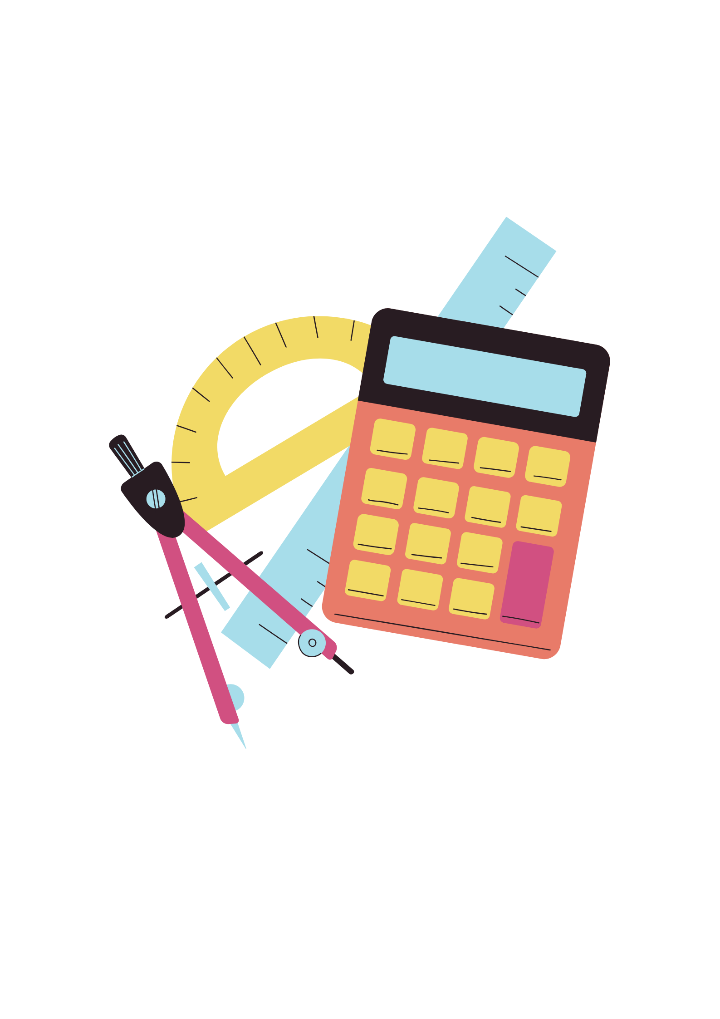
٦-٦
ضرب كثيرات الحدود

Slide 6

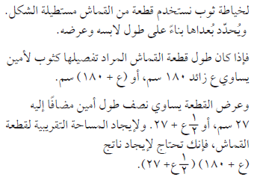
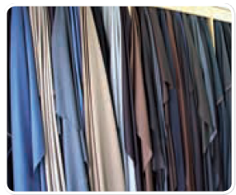
٥
ما العبارة التي ستحصل عليها إذا ضربت أول
حد من العبارة الأولى في حدي العبارة الثانية ؟
ع^{٢} + ٢٧ ع
٢
ما العبارة التي ستحصل عليها إذا ضربت ثاني
حد من العبارة الأولى في حدي العبارة الثانية ؟
٩٠ ع + ٤٨٦٠
٥
ما العبارة التي ستحصل عليها عند جمع الناتجين السابقين ؟
ع^{٢} + ١١٧ع + ٤٨٦٠
٢

Slide 7

صـ٤٣
أوجد ناتج ضرب ( ٢ س + ٣ ) ( س + ٥ )
الطريقة الرأسية
الطريقة الأفقية
٢ س + ٣
( ٢ س + ٣ ) ( س + ٥ )
×
س + ٥
٣ ( س + ٥ )
+
٢ س ( س + ٥ )
+ ٣ س
٢ س^{٢}
+ ١٥
+ ٣ س
+ ١٠ س
٢ س^{٢}
+ ١٥
+ ١٠ س
٢
1
+ ١٥
+ ١٣ س
٢ س^{٢}
٢ س^{٢} + ١٣ س + ١٥

Slide 8
بسط العبارة : ( ٣ م + ٤ ) ( م + ٥ )
صـ٤٤/أ١
الطريقة الرأسية
الطريقة الأفقية
٣ م + ٤
( ٣ م + ٤ ) ( م + ٥ )
×
م + ٥
٤ ( م + ٥ )
+
٣ م ( م + ٥ )
+ ٤ م
٣ م^{٢}
+ ٢٠
+ ٤ م
+ ١٥ م
٣ م^{٢}
+ ٢٠
+ ١٥ م
٢
1
+ ٢٠
+ ١٩ م
٣ م^{٢}
٣ م^{٢} + ١٩ م + ٢٠

Slide 9
بسط العبارة : ( ٥ ص ــ ٢ ) ( ص + ٨ )
١ب صـ ٤٤
الطريقة الرأسية
الطريقة الأفقية
٥ ص ــ ٢
( ٥ ص ــ ٢ ) ( ص + ٨ )
×
ص + ٨
٢ ( ص + ٨ )
ــ
٥ ص ( ص + ٨ )
ــ ٢ ص
٥ ص^{٢}
ــ ١٦
ــ ٢ ص
+ ٤٠ ص
٥ص^{٢}
ــ ١٦
+ ٤٠ ص
٢
1
ــ ١٦
+ ٣٨ ص
٥ ص^{٢}
٥ ص^{٢} + ٣٨ ص ــ ١٦

Slide 10
أوجد ناتج ضرب : ( ٢ ص – ٧ ) ( ٣ ص + ٥ )
طريقة التوزيع بالترتيب
( ٢ ص – ٧ ) ( ٣ ص + ٥ )
ــ ٣٥
ــ ٢١ ص
+ ١٠ ص
٦ ص^{٢}
٢
1
٦ ص^{٢} ــ ١١ ص ــ ٢٥

Slide 11
أوجد ناتج ضرب : ( ٤ ب ــ ٥ ) ( ٣ ب + ٢ )
٢أ صـ ٤٤
طريقة التوزيع بالترتيب
( ٤ ب ــ ٥ ) ( ٣ ب + ٢ )
ــ ١٠
ــ ١٥ ب
+ ٨ ب
١٢ب^{٢}
٢
١٢ ب^{٢} ــ ٧ ب ــ ١٠

Slide 12
أوجد ناتج ضرب : ( ٢ ص ــ ٥ ) ( ص ــ ٦ )
٢ب صـ ٤٤
طريقة التوزيع بالترتيب
( ٢ ص ــ ٥ ) ( ص ــ ٦ )
+ ٣٠
ــ ٥ ص
ــ ١٢ ص
٢ ص^{٢}
٢
٢ ص^{٢} ــ ١٧ ص + ٣٠

Slide 13
أوجد ناتج ضرب : ( س + ٥ ) ( س + ٢ )
١صـ ٤٦
طريقة التوزيع بالترتيب
( س + ٥ ) ( س + ٢ )
+ ١٠
+ ٥ س
+ ٢ س
س^{٢}
٢
س^{٢} + ٧ س + ١٠

Slide 14
أوجد ناتج ضرب : ( ص ــ ٢ ) ( ص + ٤ )
٢ صـ٤٦
طريقة التوزيع بالترتيب
( ص ــ ٢ ) ( ص + ٤ )
ــ ٨
ــ ٢ ص
+ ٤ ص
ص^{٢}
٢
ص^{٢} + ٢ ص ــ ٨

Slide 15
أوجد ناتج ضرب : ( ب ــ ٧ ) ( ب + ٣ )
٣صـ٤٦
طريقة التوزيع بالترتيب
( ب ــ ٧ ) ( ب + ٣ )
ــ ٢١
ــ ٧ ب
+ ٣ ب
ب^{٢}
٢
ب^{٢} ــ ٤ ب ــ ٢١

Slide 16
أوجد ناتج ضرب : ( ٤ ن + ٣ ) ( ن + ٩ )
٤صـ٤٦
طريقة التوزيع بالترتيب
( ٤ ن + ٣ ) ( ن + ٩ )
+ ٢٧
+ ٣ ن
+ ٣٦ ن
٤ ن^{٢}
٤ ن^{٢} + ٣٩ ن + ٢٧

Slide 17
أوجد ناتج ضرب : ( ٨ هـ ــ ١ ) ( ٢ هـ ــ ٣ )
٥صـ٤٦
طريقة التوزيع بالترتيب
( ٨ هـ ــ ١ ) ( ٢ هـ ــ ٣ )
+ ٣
ــ ٢ هـ
ــ ٢٤ هـ
١٦ هـ^{٢}
١٦ هـ^{٢} ــ ٢٦ هـ + ٣

Slide 18
أوجد ناتج ضرب : ( ٢ أ + ٩ ) ( ٥ أ ــ ٦ )
٦صـ٤٦
طريقة التوزيع بالترتيب
( ٢ أ + ٩ ) ( ٥ أ ــ ٦ )
ــ ٥٤
+ ٤٥ أ
ــ ١٢ أ
١٠ أ^{٢}
٢
١٠ أ^{٢} + ٣٣ أ ــ ٥٤

Slide 19
أوجد ناتج ضرب : ( ٦ س + ٥ ) ( ٢ س^{٢} ــ ٣ س ــ ٥ )
خاصية التوزيع
( ٦س + ٥ ) ( ٢ س^{٢} ــ ٣ س ــ ٥ )
ــ ٢٥
ــ ١٥ س
+ ١٠ س^{٢}
ــ ٣٠ س
ــ ١٨ س^{٢}
١٢ س^{٣}
٢
1
ــ ٢٥
ــ ٤٥ س
ــ ٨ س^{٢}
١٢ س^{٣}

Slide 20
أوجد ناتج ضرب : ( ٣ س ــ ٥ ) ( ٢ س^{٢} + ٧ س ــ ٨ )
٤أ صـ ٤٥
خاصية التوزيع
( ٣ س ــ ٥ ) ( ٢ س^{٢} + ٧ س ــ ٨ )
+ ٤٠
ــ ٣٥ س
ــ ١٠ س^{٢}
ــ ٢٤ س
+ ٢١ س^{٢}
٦ س^{٣}
٢
1
+ ٤٠
ــ ٥٩ س
+ ١١ س^{٢}
٦ س^{٣}

Slide 21
أوجد ناتج ضرب : ( م^{٢} + ٢ م ــ ٣ ) ( ٤ م^{٢} ــ ٧ م + ٥ )
٤ب صـ ٤٥
خاصية التوزيع
( م^{٢} + ٢ م ــ ٣ ) ( ٤ م^{٢} ــ ٧ م + ٥ )
ــ ١٥
+ ٢١ م
ــ ١٢ م^{٢}
+ ١٠ م
ــ ١٤ م^{٢}
+ ٨ م^{٣}
+ ٥ م^{٢}
ــ ٧ م^{٣}
٤ م^{٤}
٢
+ ٣١ م
1
٤ م^{٤}
ــ ١٥
ــ ٢١ م^{٢}
+ م^{٣}

Slide 22
أوجد ناتج ضرب : ( ٤ ص^{٢} ــ ٣ ) ( ٤ ص^{٢} + ٧ ص + ٢ )
٨صـ ٤٦
خاصية التوزيع
( ٤ ص^{٢} ــ ٣ ) ( ٤ ص^{٢} + ٧ ص + ٢ )
ــ ٦
ــ ٢١ ص
ــ ١٢ ص^{٢}
+ ٨ ص^{٢}
+ ٢٨ ص^{٣}
١٦ص^{٤}
٢
1
ــ ٦
ــ ٢١ ص
ــ ٤ ص^{٢}
+ ٢٨ ص^{٣}
١٦ ص^{٤}

Slide 23
أوجد ناتج ضرب : ( س^{٢} ــ ٤ س + ٥ ) ( ٥ س^{٢} + ٣ س ــ ٤ )
٩صـ ٤٦
خاصية التوزيع
( س^{٢} ــ ٤ س + ٥ ) ( ٥ س^{٢} + ٣ س ــ ٤ )
ــ ٢٠
+ ١٥س
+ ٢٥ س^{٢}
+ ١٦ س
ــ ١٢س^{٢}
ــ ٢٠ س^{٣}
ــ ٤ س^{٢}
+ ٣ س^{٣}
٥ س^{٤}
٢
+ ٣١ س
1
٥ س^{٤}
ــ ٢٠
+ ٩ س^{٢}
ــ ١٧س^{٣}

Slide 24
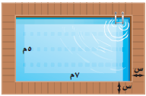
يحيط ممر منتظم بركة سباحة مستطيلة الشكل . فإذا كان عرض الممر هو س متر . فاكتب عبارة لمساحة البركة والممر معا .
صـ٤٦
س + ٩ + س
طول الممر والبركة معا =
٧م
= ٢ س + ٩
٩م
س + ٧ + س
عرض الممر والبركة معا =
= ٢ س + ٧
( ٢ س + ٩ ) ( ٢ س + ٧ )
مساحة البركة والممر معا =
٢
= ٤ س^{٢} + ١٤ س + ١٨ س + ٦٣
1
= ٤ س^{٢} + ٣٢ س + ٦٣

Slide 25
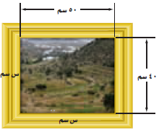
صمم خالد إطارا لصورة كما في الشكل المجاور . فإذا كان الإطار منتظما من جميع جهاته ، فاكتب عبارة تمثل المساحة الكلية للصورة والإطار معا .
س + ٥٠ + س
طول الصورة والإطار معا =
= ٢ س + ٥٠
س + ٤٠ + س
عرض الصورة والإطار معا =
= ٢ س + ٤٠
( ٢ س + ٥٠ ) ( ٢ س + ٤٠ )
مساحة الصورة والإطار معا =
٢
1
= ٤ س^{٢} + ٨٠ س + ١٠٠ س + ٢٠٠٠
= ٤ س^{٢} + ١٨٠ س + ٢٠٠٠

